Slide 1


Développez une interface utilisateur pour une application web Python
Magali Courté
Développeuse d’application Python
Projet 6

Slide 2
Contexte du projet
But du projet : création d’un site Web permettant de voir en temps réel un classement de films.
  3 Catégories à choisir en plus des meilleurs films :
    Thriller
    Horror
    Mystery

Slide 3
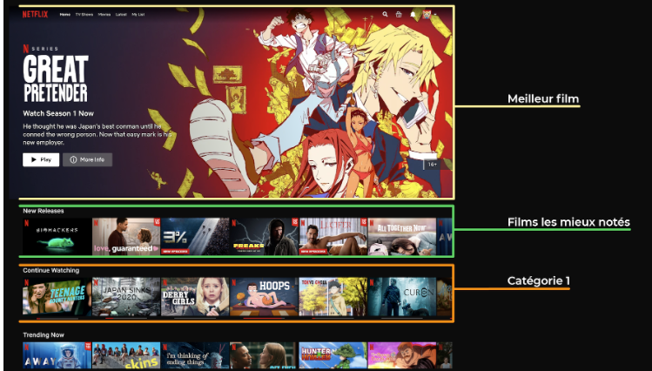
Design du site
Idée de base du client

Slide 4
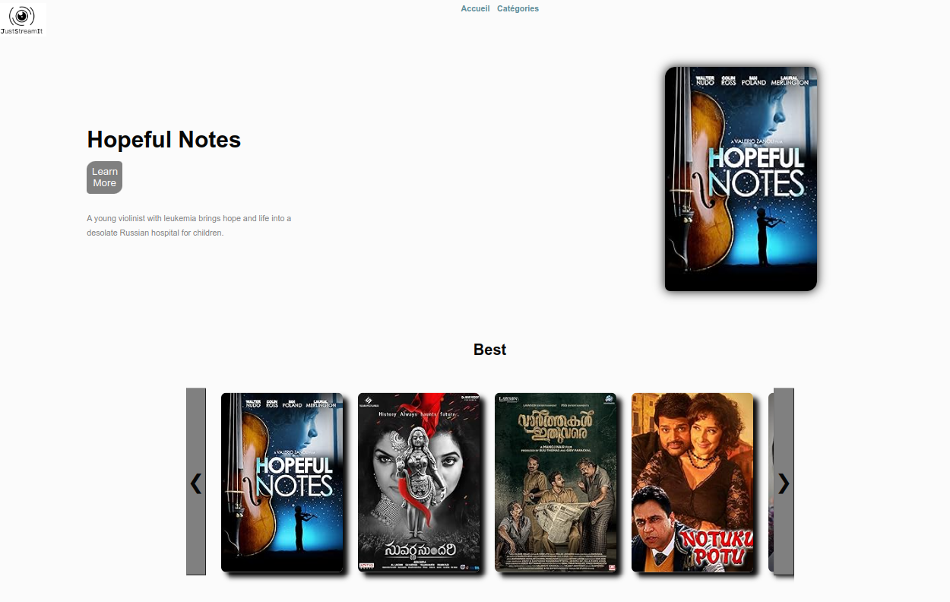
Design du site

Slide 5
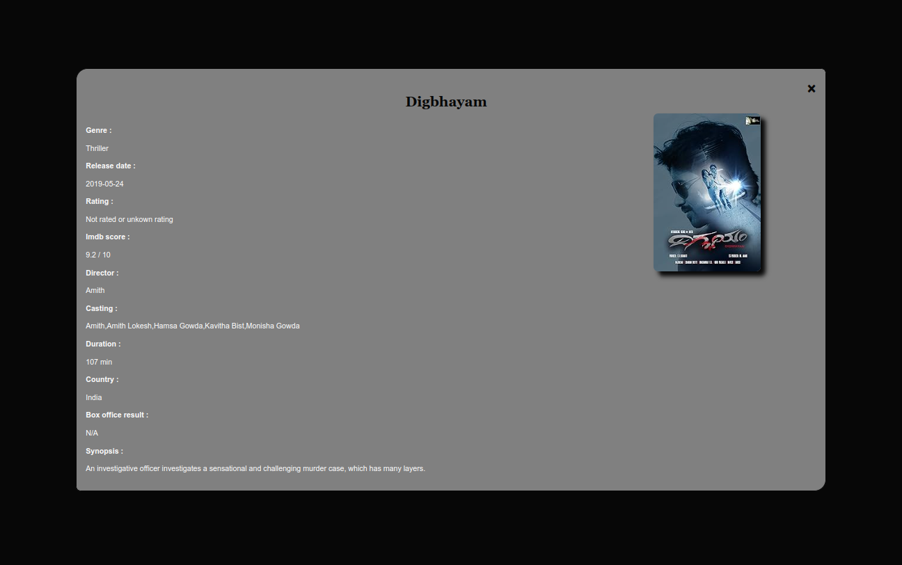
Fenêtre Modal

Slide 6
Axes d’améliorations
Mise en place de Spinner lors du chargement des images ( → temps de requête plus long sur internet par rapport à en local ),
Suppression des flèches de droite ou de gauche quand on arrive au bout du carrousel,
Ajout d’un sous menu dans le menu catégorie pour arriver directement à la catégorie choisie.

